Slide 1
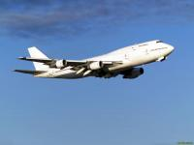
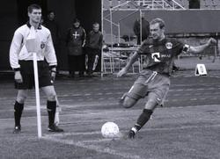
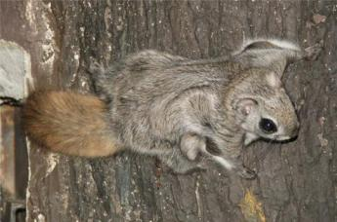
Самолеты, белки и «крученые» мячи
?

Slide 2
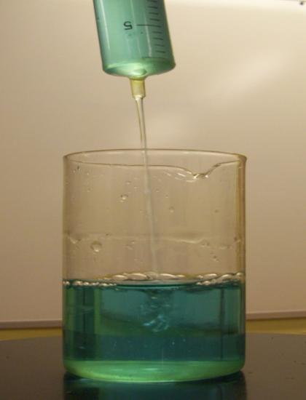

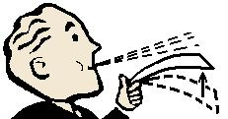
Экспериментируем
Опыт № 1
Опыт № 2

Slide 3
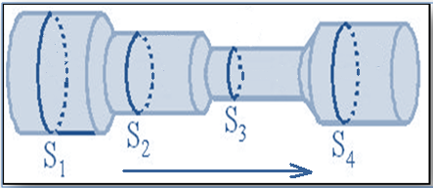
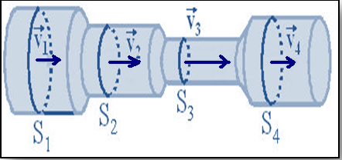
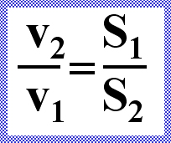
Скорость течения и сечение трубы
Уравнение
неразрывности
струи

Slide 4
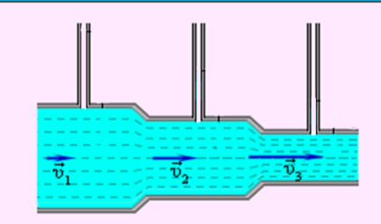
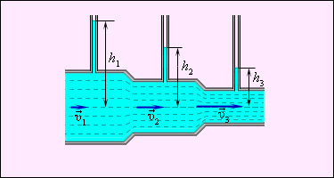
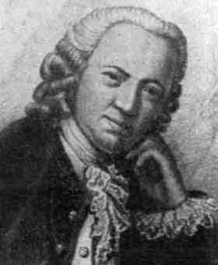
Закон Бернулли
(следствие закона сохранения энергии)
Чем больше скорость,
тем меньше давление
Даниил Бернулли
(1700 – 1782)

Slide 5
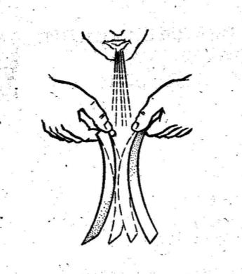
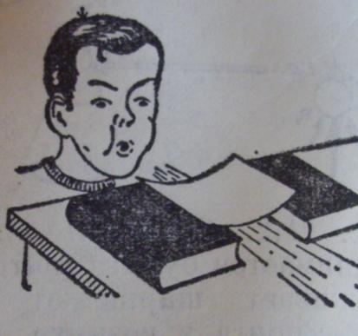
Продолжаем экспериментировать
Опыт № 3 (1 вариант)
Опыт № 4 (2 вариант)

Slide 6
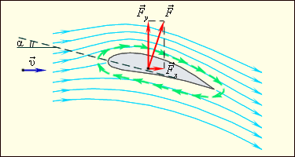
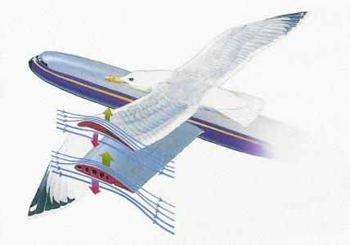
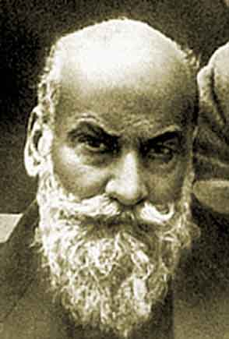
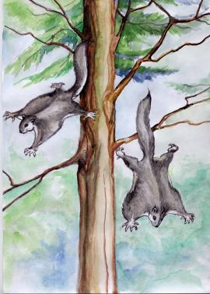
Подъемная сила крыла самолета
F = (P₂ – P₁) · S
Николай Егорович Жуковский –
«отец русской авиации»
(1847 – 1921)

Slide 7
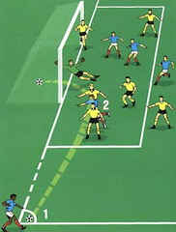
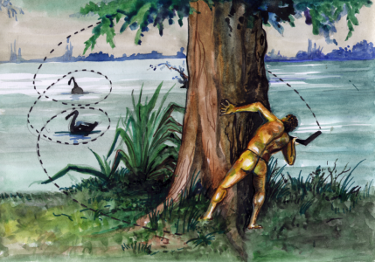
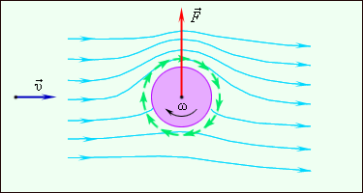
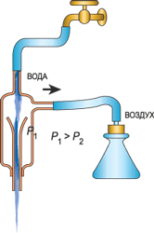
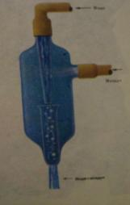
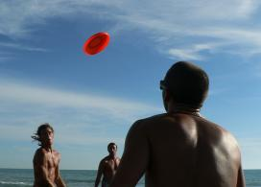
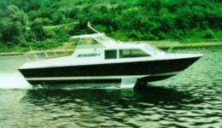
Использование уравнения Бернулли

Slide 8
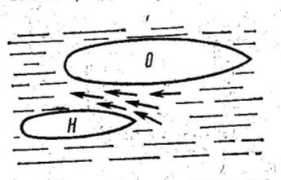
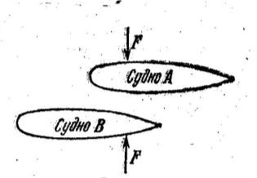
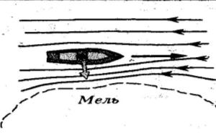
Почему сталкиваются корабли?
Почему мели на реках притягивают суда?

Slide 9


Самолеты, белки и «крученые» мячи
Уравнение Бернулли как следствие закона сохранения энергии

Slide 10
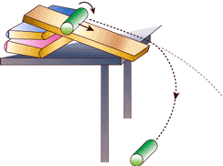


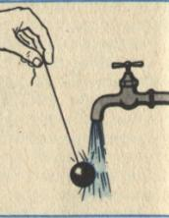
Попробуйте сами!
Опыт № 1
Опыт № 2
Опыт № 3
Опыт № 4

Slide 11
Домашнее задание:
1. Задачи № 404, 406, 409, 410 (Рымкевич А.П. Физика. Задачник. 10-11 классы.- М.: Дрофа, 2003.)
2. Домашняя практическая работа: Сделайте из тонкой бумаги цилиндр диаметром 3 см, длиной 20 см. Положите его на стол на наклонную плоскость. Пронаблюдайте за траекторией, по которой скатывается цилиндр. Объясните наблюдаемое явление.
Желаю успеха! Спасибо !

